Slide 1
МБОДУ «ВЦРР - ДЕТСКИЙ САД № 2» ст.Вёшенская Презентация «Мы – наследники Великой Победы»
Воспитатель старшей группы: Щебуняева Елена Степановна

Slide 2
«Великая Победа: наследие и наследники (к 75-летию Победы в Великой Отечественной войне)

Slide 3
Память всем тем, кто погиб безвозвратно; Память всем тем, кто живёт до сих пор. Память, почёт и «ура!» многократно. Спасибо за жизнь, за душевный простор! Борис Морозов

Slide 4
Искажение истории Второй мировой войны — основная тема в современной информационной войне во всем мире. Набирает обороты оголтелая ложь, цель которой свести на нет беспримерный подвиг наших воинов. Попытки пересмотра итогов Великой Отечественной войны проводятся на самом высоком уровне
Notes:
Перед педагогами встает вопрос: как донести до подрастающего поколения значимость и величие этого события? Всё меньше становится очевидцев тех далёких лет, которые своим примером и воспоминаниями играли огромную воспитательную роль в обществе. Как раскрыть дошкольникам огромный пласт истории, в который входят военные годы нашей страны?
Так возникла идея реализации проекта «Мы – наследники Великой Победы».

Slide 5
Актуальность
С каждым годом все дальше от нас тот памятный День Победы в Великой Отечественной Войне, но ценность подвига наших солдат никогда не меркнет. Путь к победе был долгим и трудным, и преодолеть его удалось только благодаря мужеству и героизму нашего народа. Все меньше остается тех, кто был непосредственным участником той войны и кому мы благодарны за мирное небо над головой

Slide 6
Проблема
Дети мало знают о героизме русского народа во время Великой Отечественной войны и о героическом прошлом родного края
Гипотеза
Память о Великой Отечественной войне будет сохранена, если каждый человек будет знать и помнить о войне и передавать это по наследству
Новизна
Новизна заключается в организации новых форм работы с родителями – во включении родителей в организацию создания призентации.
Родители являются активными участниками образовательно-воспитательного процесса в ДОУ

Slide 7
Цели: *создание благоприятных условий для формирования чувства гордости за подвиг нашего народа в Великой Отечественной войне, для изучения подвига людей-участников событий Великой Отечественной войны.
*организация работы по патриотическому воспитанию дошкольников, формирование гражданской позиции, чувства любви к Родине.

Slide 8
Задачи:
1. Обучающие:
*расширять представления, знания детей о Великой Отечественной войне
*способствовать развитию речи через выразительное чтение стихов, составление рассказов о ветеранах
2. Воспитательные:
*способствовать воспитанию у каждого ребенка любви к Родине, ветеранам войны, воинам российской армии *обеспечить атмосферу доброжелательности, комфортности в общении: родитель-родитель; родитель-педагог; родитель – ребенок;
3. Развивающие:
*развивать навыки речевой, музыкальной и продуктивной деятельности на патриотическом материале
Notes:
Перед педагогами встает вопрос: как донести до подрастающего поколения значимость и величие этого события? Всё меньше становится очевидцев тех далёких лет, которые своим примером и воспоминаниями играли огромную воспитательную роль в обществе. Как раскрыть дошкольникам огромный пласт истории, в который входят военные годы нашей страны?
Так возникла идея реализации проекта «Мы – наследники Великой Победы».

Slide 9
Ожидаемые результаты:
* Сохранение интереса к истории своей страны, к Великой Отечественной войне, осознанное проявление уважения к заслугам и подвигам воинов Великой Отечественной войны.
* Осознание родителями важности патриотического воспитания дошкольников
Notes:
Перед педагогами встает вопрос: как донести до подрастающего поколения значимость и величие этого события? Всё меньше становится очевидцев тех далёких лет, которые своим примером и воспоминаниями играли огромную воспитательную роль в обществе. Как раскрыть дошкольникам огромный пласт истории, в который входят военные годы нашей страны?
Так возникла идея реализации проекта «Мы – наследники Великой Победы».

Slide 10
Продукт
*Методический материал о Великой Отечественно войне, стенды, ширмы, буклеты
*Беседы с детьми старшей группы ДОУ «75 года Великой Победы»
*Альбомы на военную тематику:
*«Наши земляки – герои»
*«Военная техника»
*«Города – герои»
«Награды Великой Отечественно войны»
«Оружие и техника Великой Отечественно войны»
«Военные профессии»
«Дети – герои Великой Отечественной войны» и т.д.
*Подборка детской литературы: стихи , рассказы о Великой Отечественной войне
*Подборка мультфильмов о Великой Отечественной войне. *Демонстрационный материал по теме: документальные фильмы, иллюстрации, презентации
Notes:
Перед педагогами встает вопрос: как донести до подрастающего поколения значимость и величие этого события? Всё меньше становится очевидцев тех далёких лет, которые своим примером и воспоминаниями играли огромную воспитательную роль в обществе. Как раскрыть дошкольникам огромный пласт истории, в который входят военные годы нашей страны?
Так возникла идея реализации проекта «Мы – наследники Великой Победы».

Slide 11
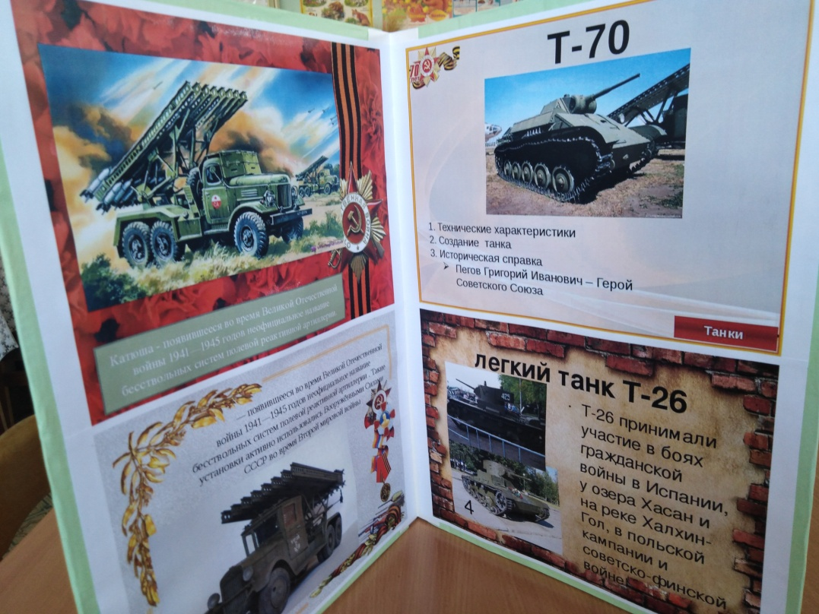
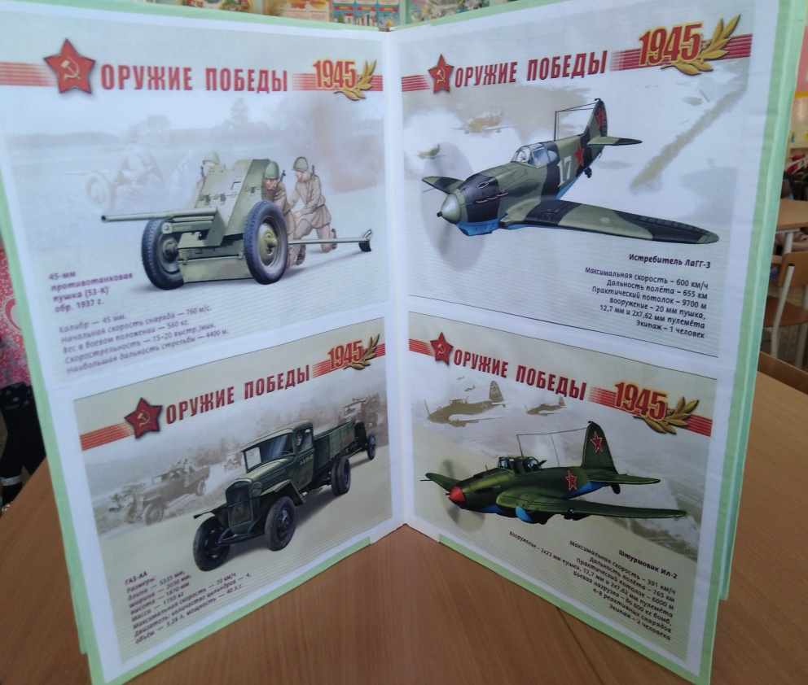
АЛЬБОМЫ НА ВОЕННУЮ ТЕМАТИКУ

Slide 12
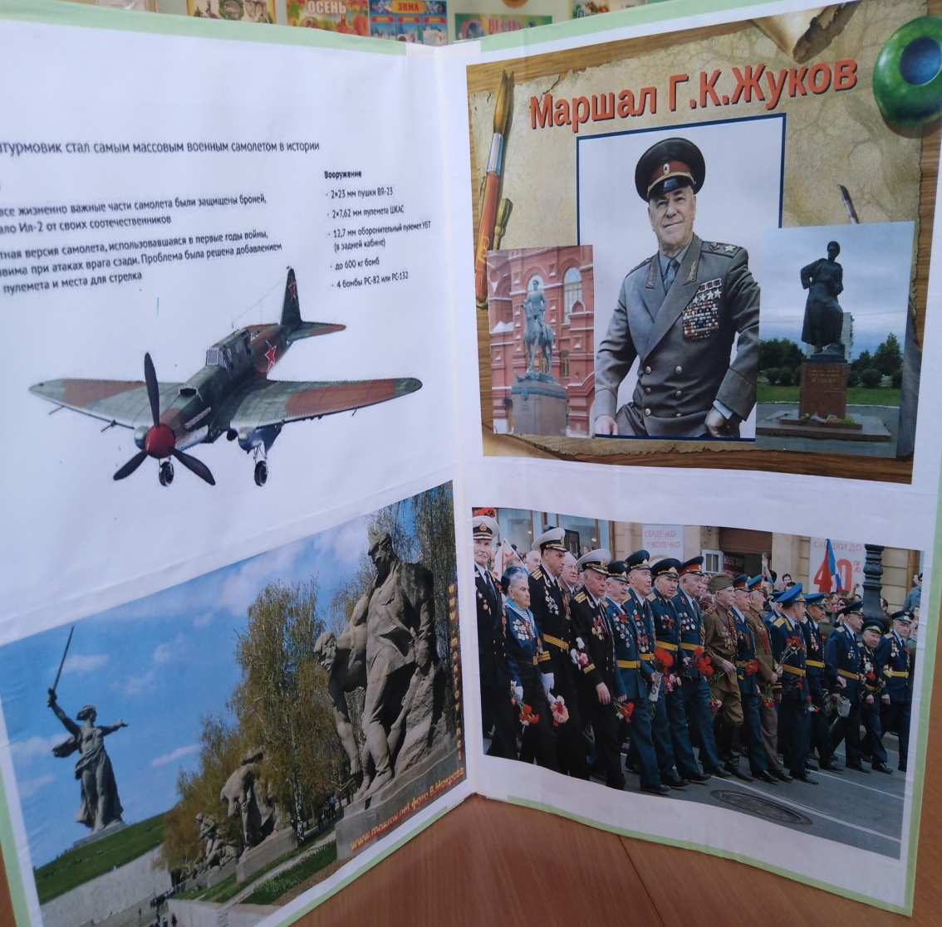
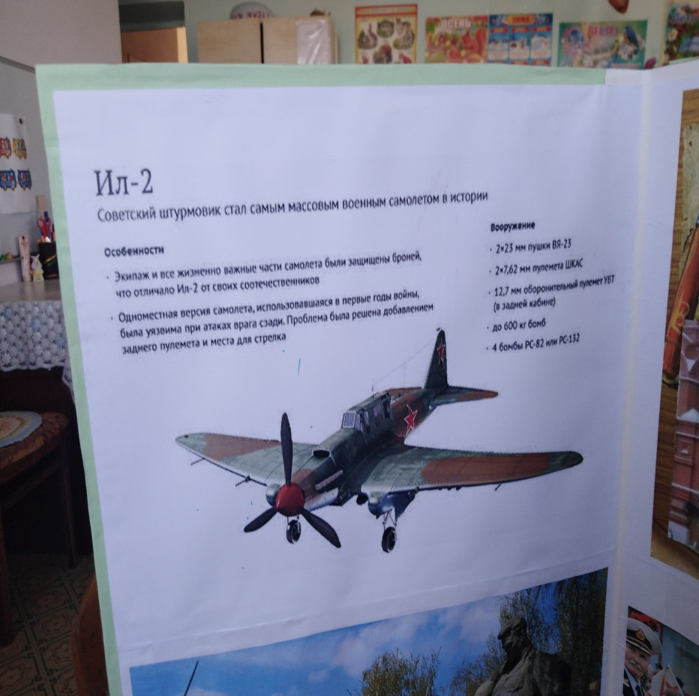

Slide 13
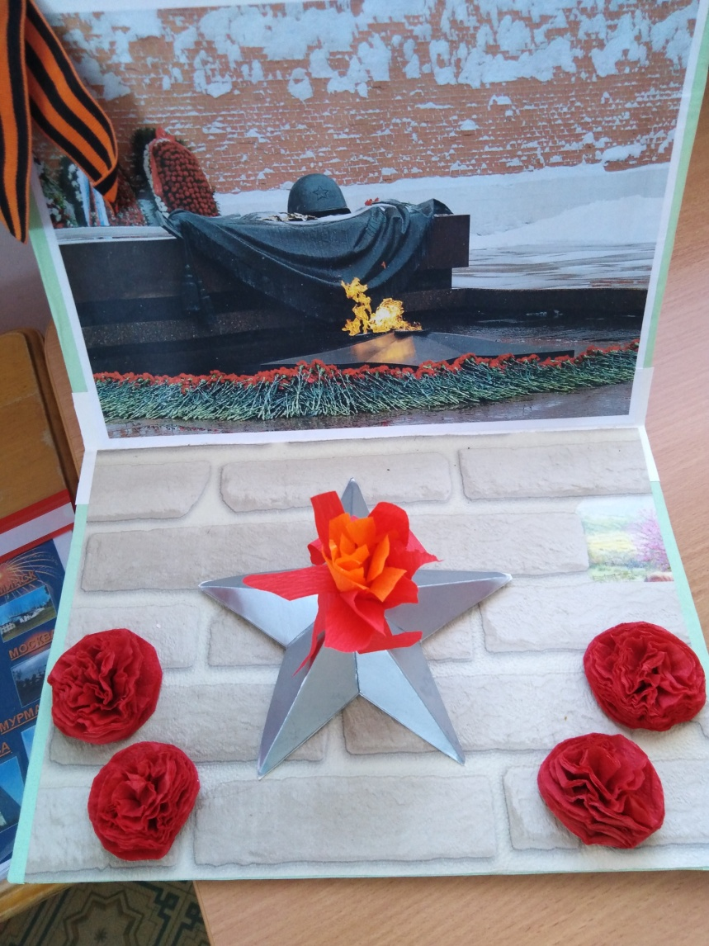
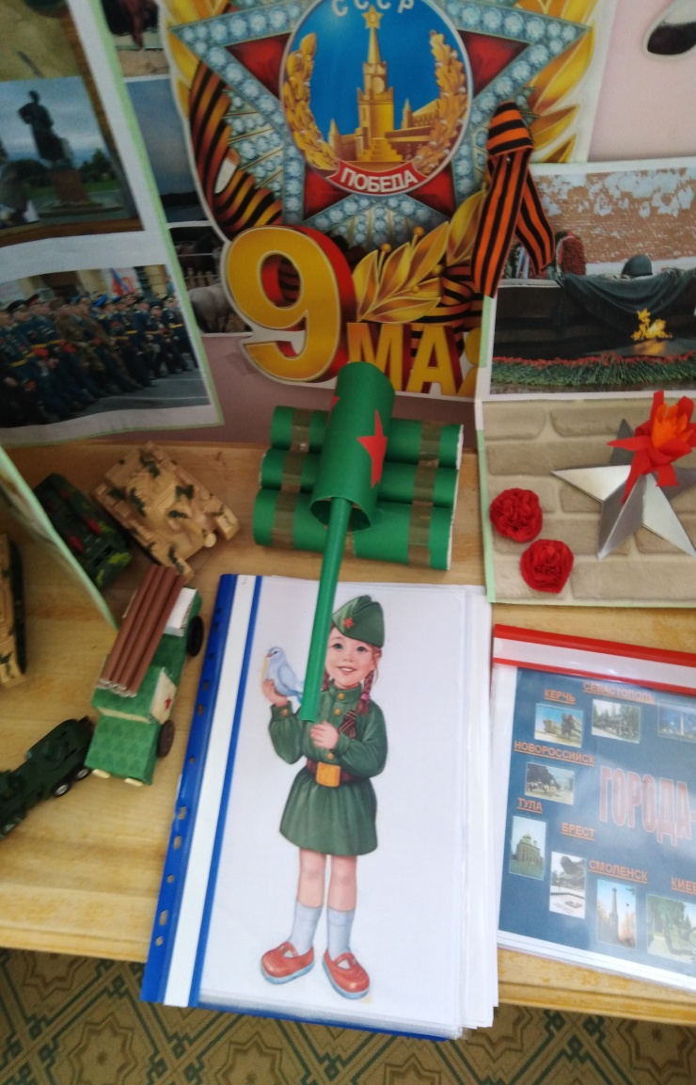

Slide 14
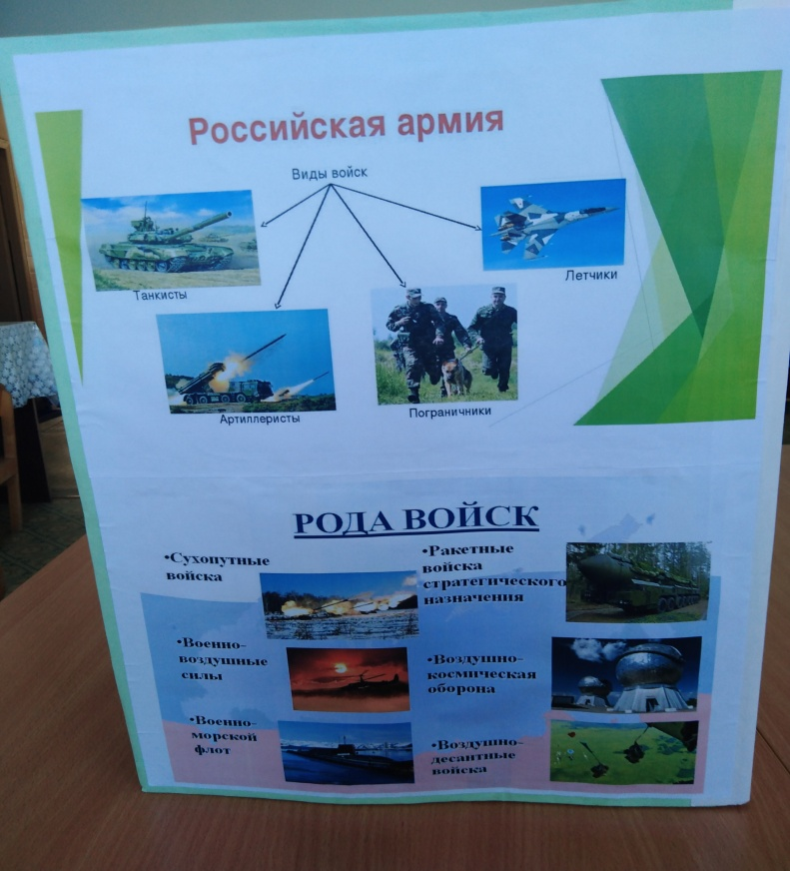
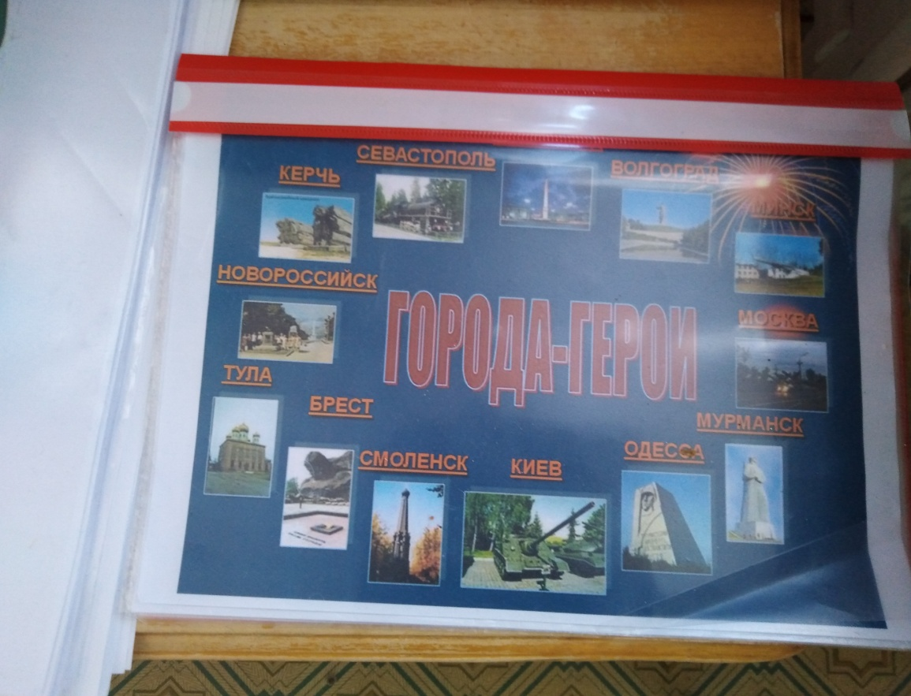

Slide 15
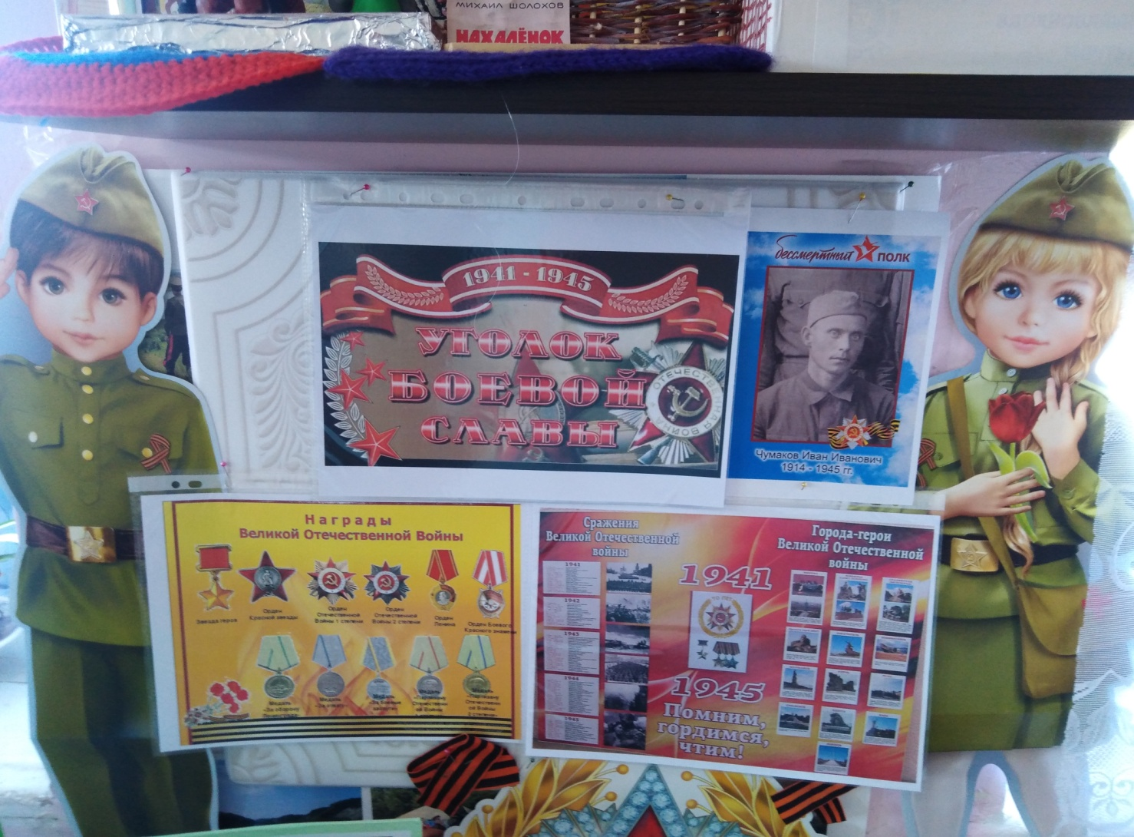

Slide 16
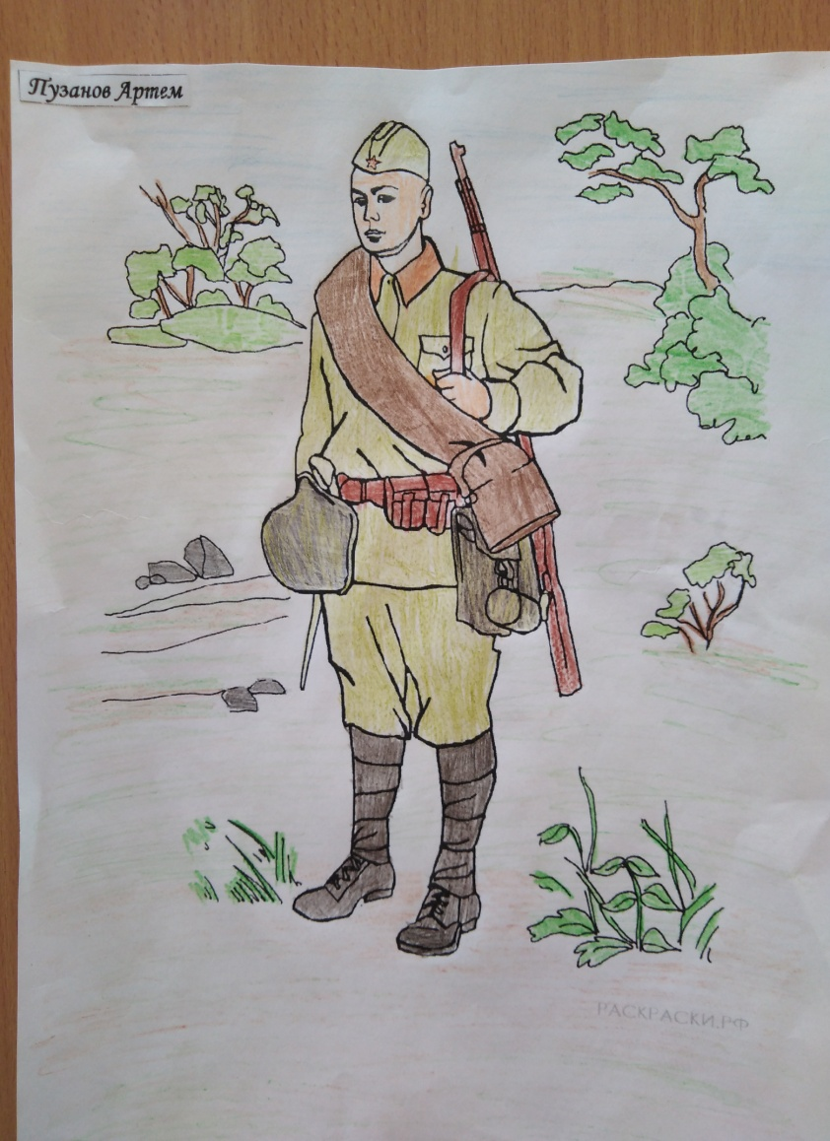
Рисунки о войне

Slide 17
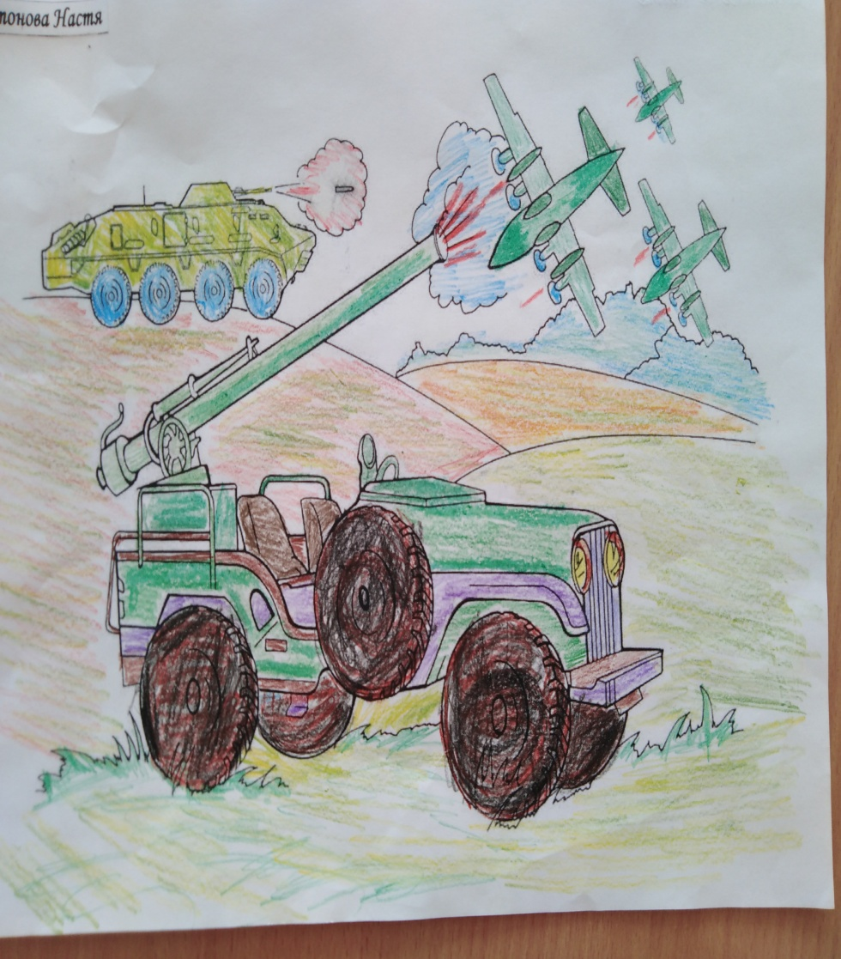
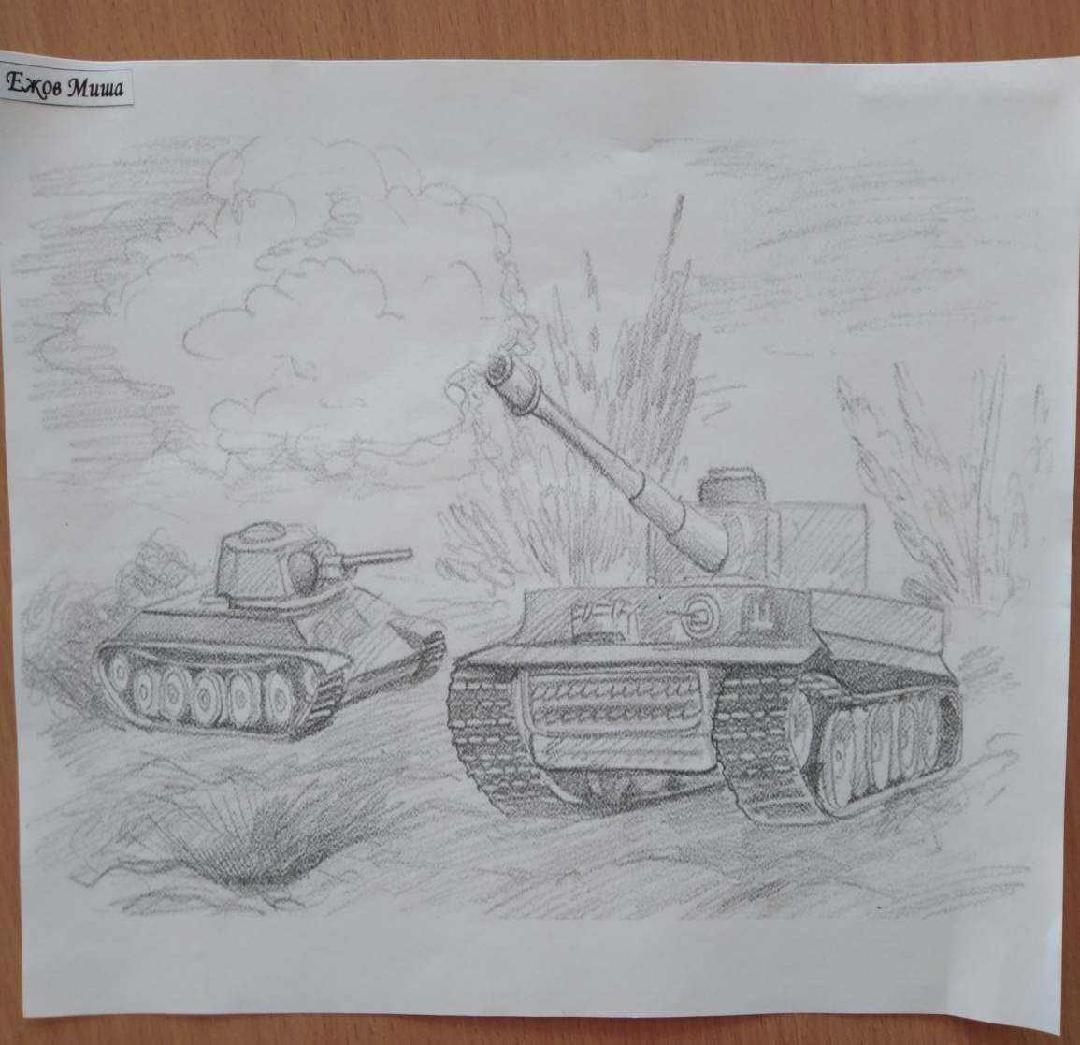

Slide 18
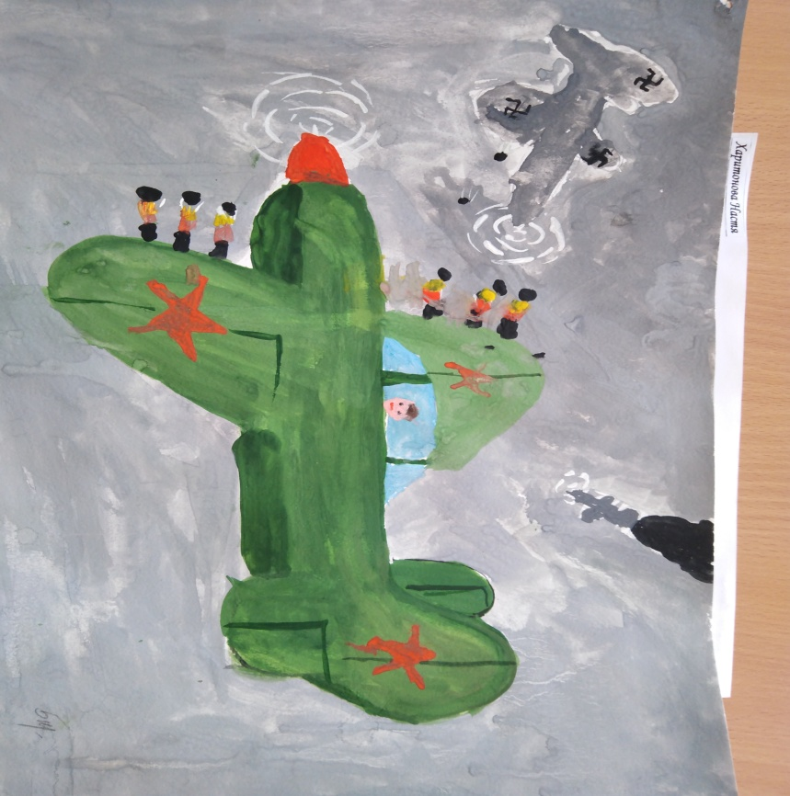
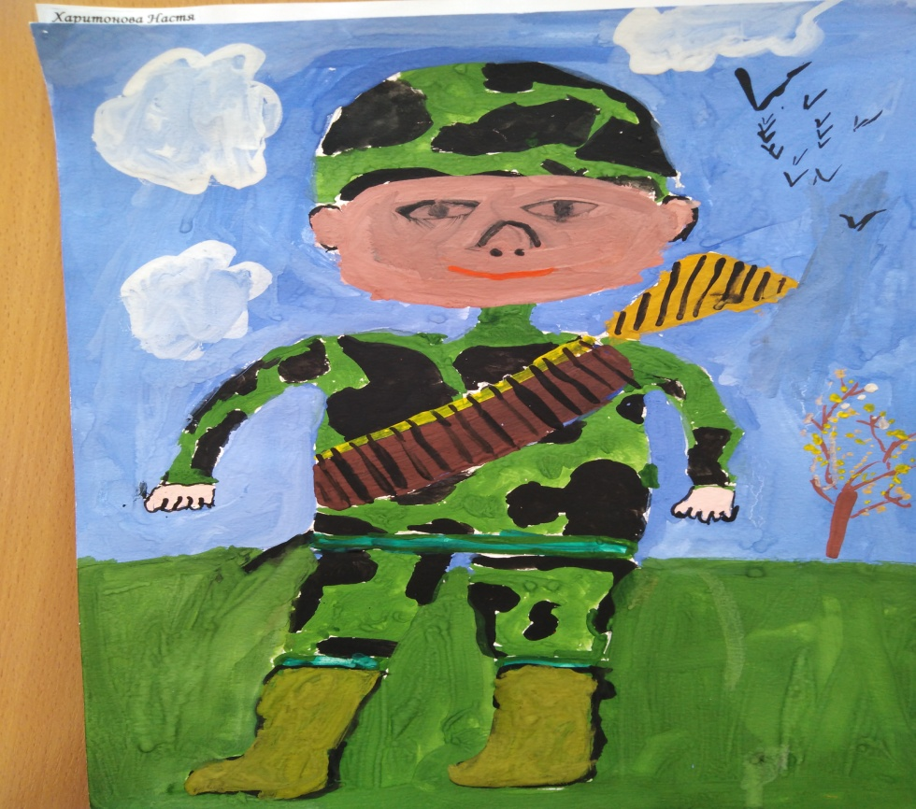

Slide 19
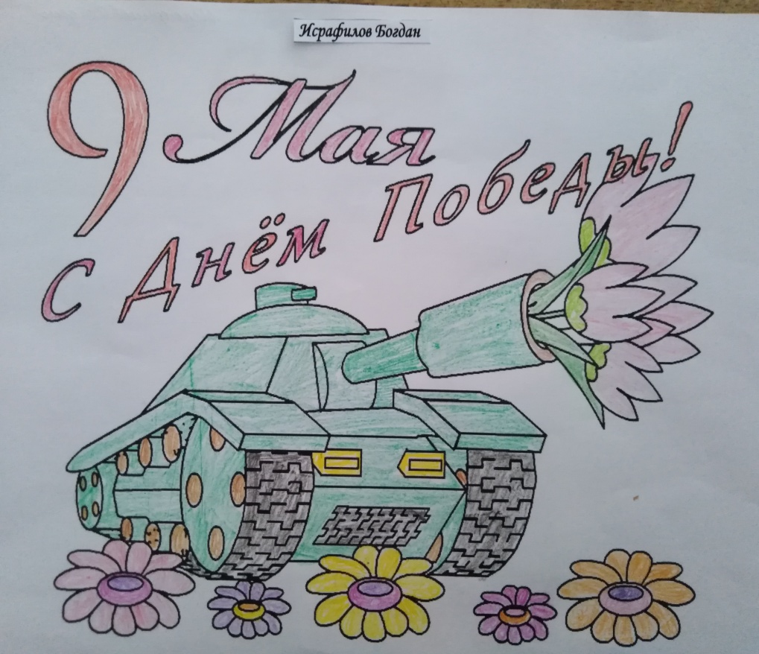
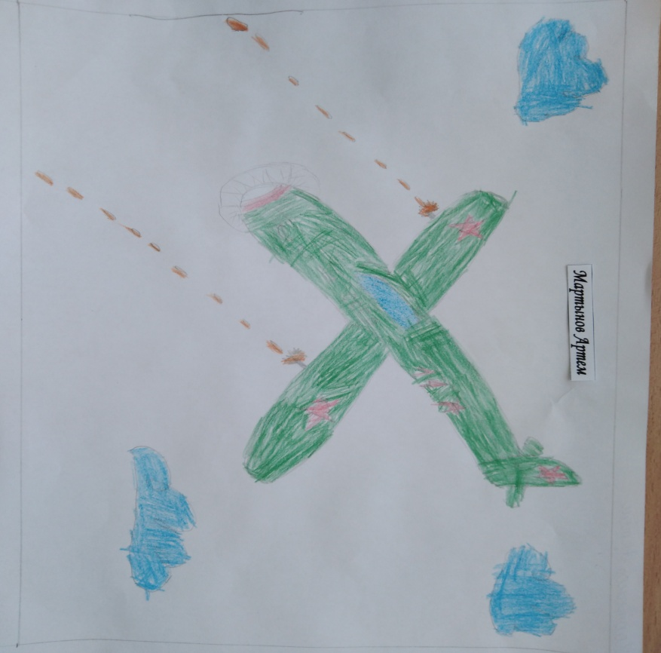

Slide 20
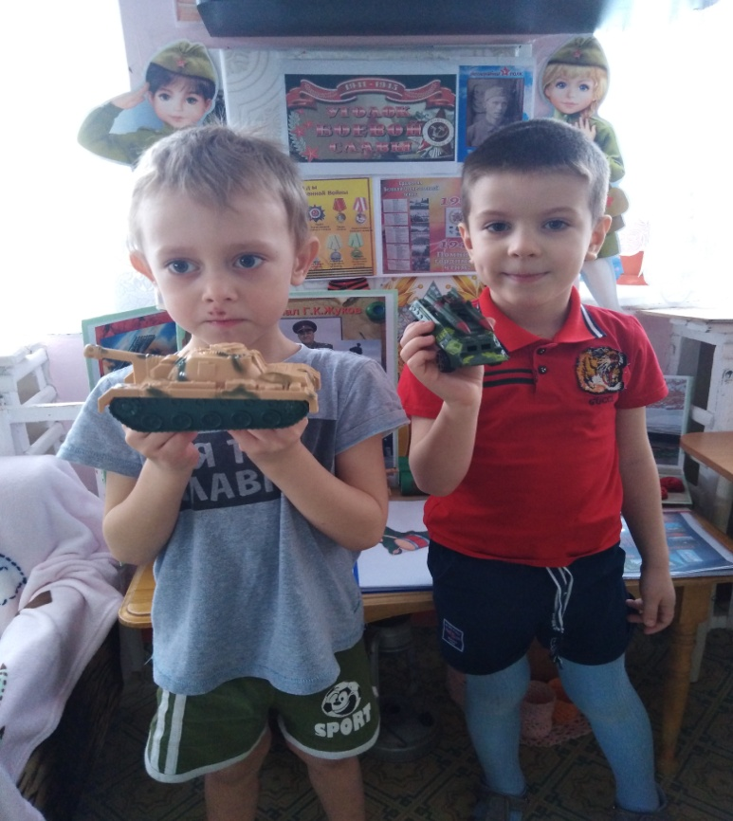
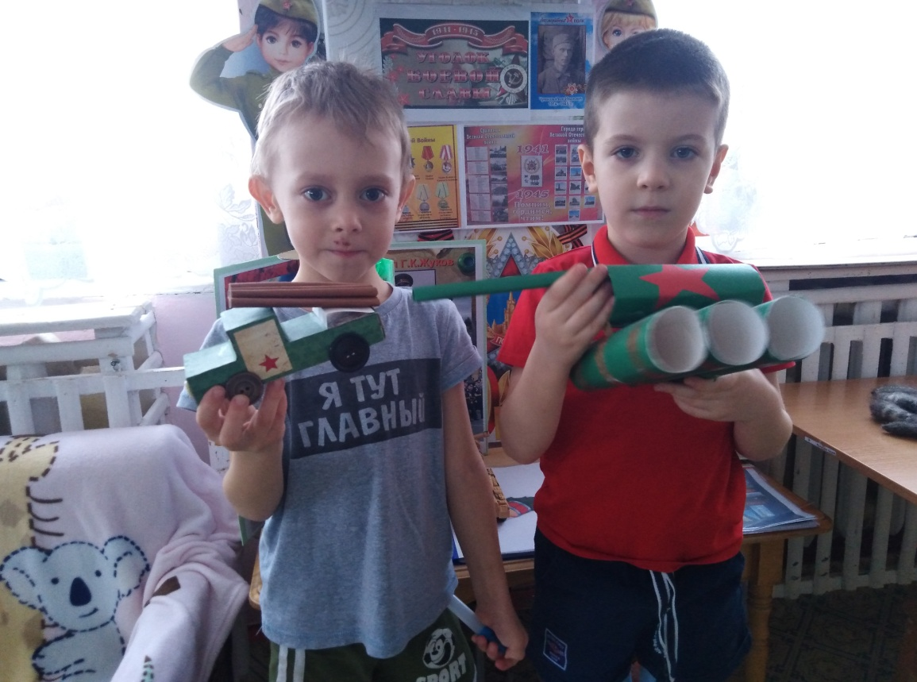
Военная техника

Slide 21
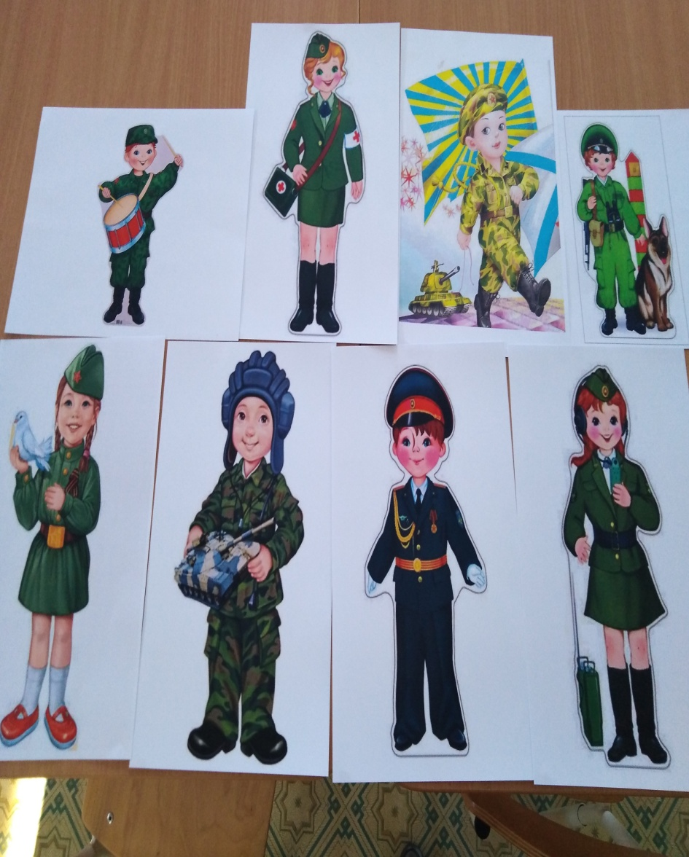
Военная форма
Notes:
Перед педагогами встает вопрос: как донести до подрастающего поколения значимость и величие этого события? Всё меньше становится очевидцев тех далёких лет, которые своим примером и воспоминаниями играли огромную воспитательную роль в обществе. Как раскрыть дошкольникам огромный пласт истории, в который входят военные годы нашей страны?
Так возникла идея реализации проекта «Мы – наследники Великой Победы».

Slide 22
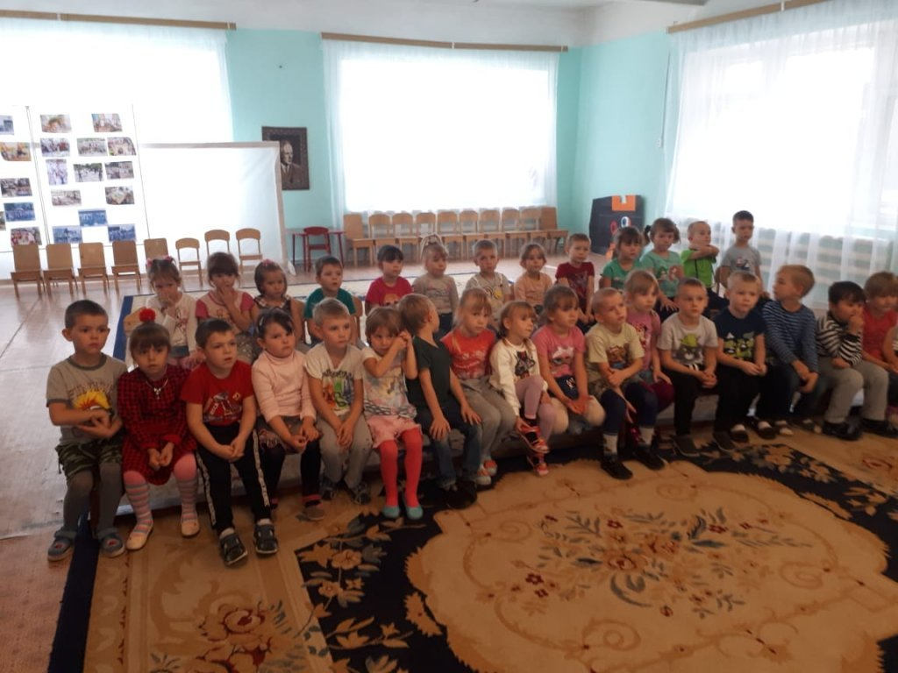
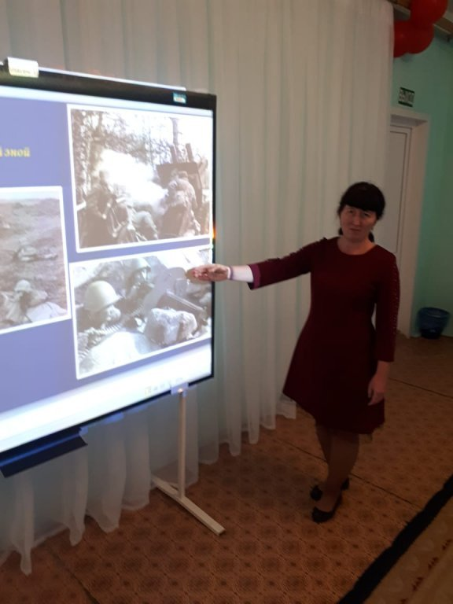
Беседа в старшей группе, посвящённая 75-летию Победы

Slide 23
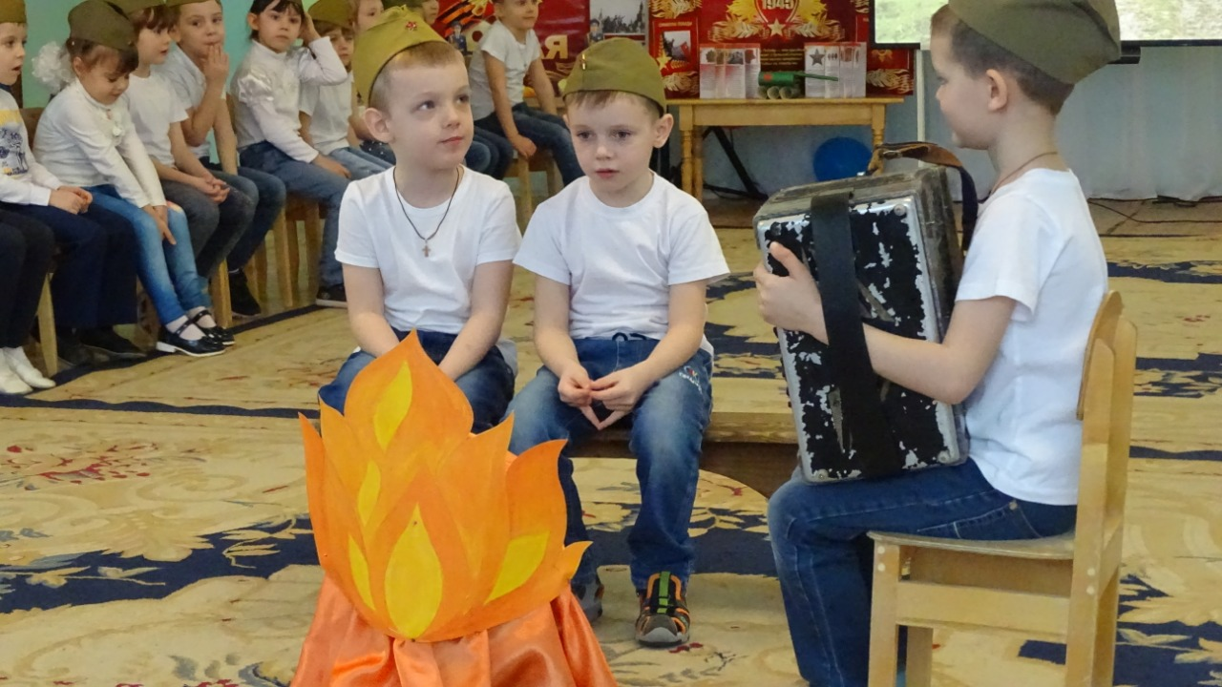

Slide 24
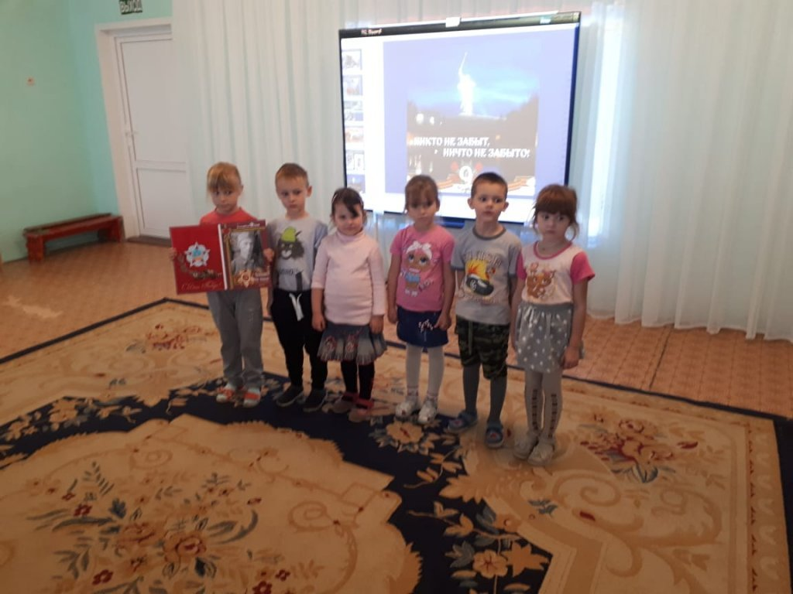

Slide 25
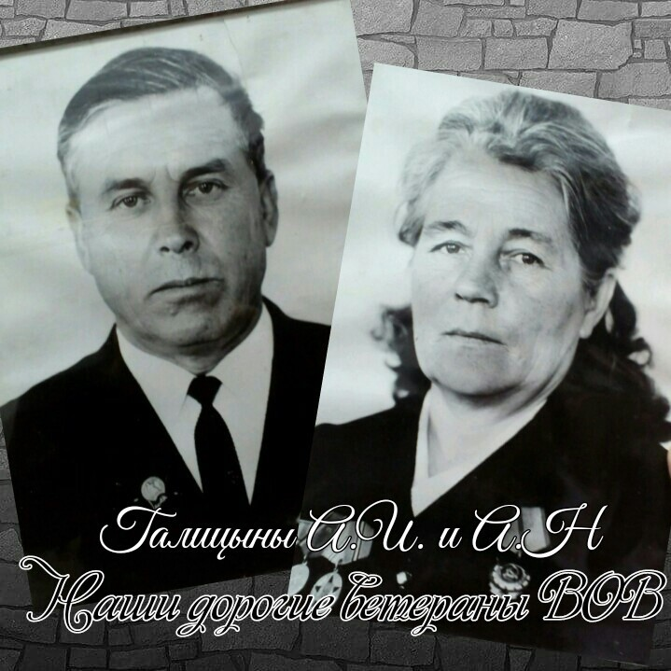
Фотографии из семейного альбома

Slide 26
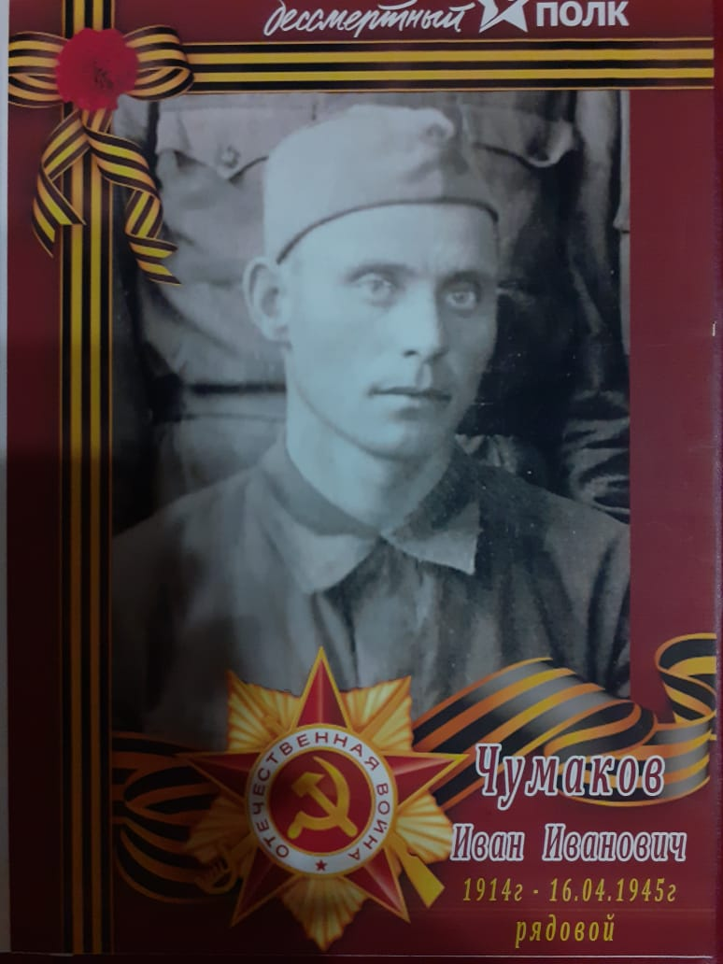

Slide 28
Стихи о войне

Slide 33
ИМЯ ТВОЕ НЕИЗВЕСТНО ,
ПОДВИГ ТВОЙ БЕССМЕРТЕН!

Slide 34
СПАСИБО ЗА ВНИМАНИЕ!

